Slide 1
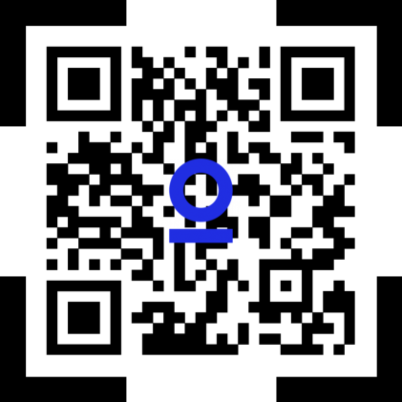
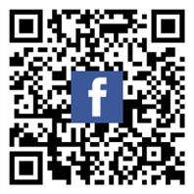
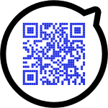
VOLYN@SQE.GOV.UA
SQE.VOLYN@GMAIL.COM
КОНСУЛЬТУЄМО! ДОПОМАГАЄМО! РОЗГЛЯДАЄМО ЗВЕРНЕННЯ ГРОМАДЯН З ПИТАНЬ ОСВІТИ ВІДПОВІДНО ДО ЗАКОНОДАВСТВА УКРАЇНИ!
телефонна "гаряча" лінія +38 068 4158835
Звернення громадян
+38 068 1469373

